Slide 1
Autor: Vedrana Božić, mag.ing.techn.aliment.
Zanimanje: mesar
Nastavni predmet: Osnove prirodnih znanosti
Razred u kojemu se obrađuje nastavni sadržaj: prvi Nastavna jedinica: Ponavljanje gradiva – mikroorganizmi

Slide 2
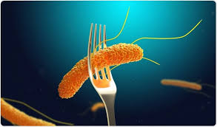
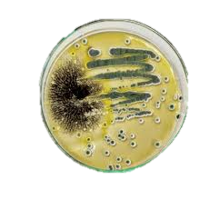
Ponavljanje
Mikroorganizmi u hrani

Slide 3
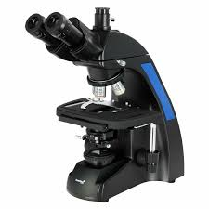
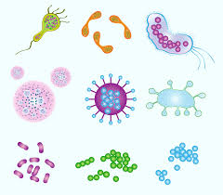
Što ćemo danas raditi?
Ponovit ćemo dijelove mikroskopa
Ponovit ćemo podjelu mikroorganizama (korisni, patogeni, izazivači kvarenja)
Mikroskopirat ćemo najpoznatije mikroorganizme
4. Rješavat ćemo kviz i osmosmjerku

Slide 5
Imenujte dijelove mikroskopa

Slide 6
Bakterije
Plijesni

Slide 7
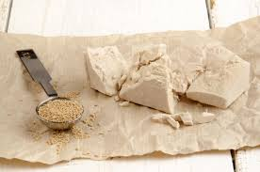
Pekarski ili pivski kvasac

Slide 8
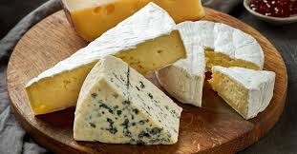
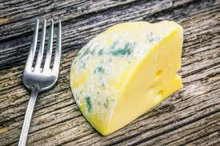
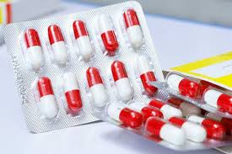
Korisni mikroorganizmi
Plijesni
?
?
?

Slide 9
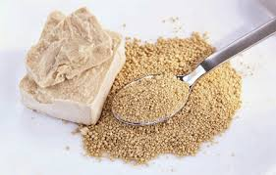
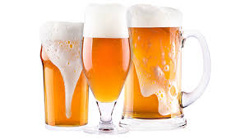
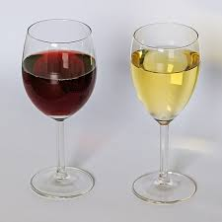
Kvasci

Slide 10
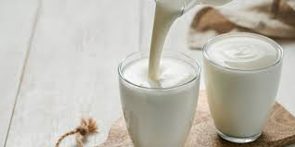
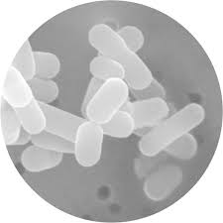
Bakterije

Slide 11
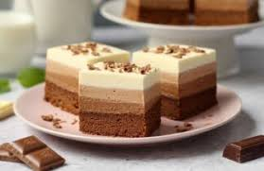
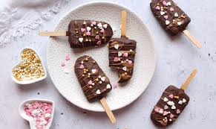
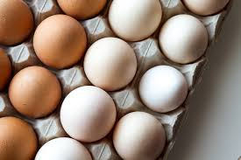
Patogeni mikroorganizmi
Bakterija Salmonella

Slide 12
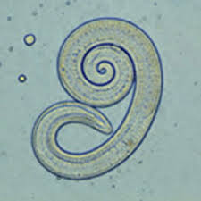
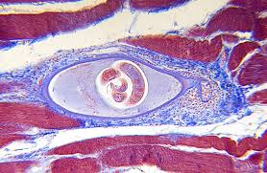
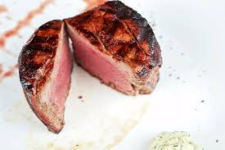
Trichinella spiralis

Slide 13
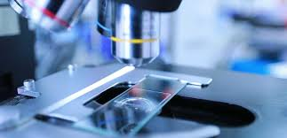
Mikroskopiranje

Slide 15
